Slide 1
Mikrokontroler –M11
PWM, Push Button, Potensiometer

Slide 2
PWM (PULSE WIDTH MODULATION)
PWM merupakan suatu metode untuk mendapatkan sinyal analog dari sinyal digital.
Transisi state antara HIGH dan LOW menjadi lebih halus.
PWM digunakan ketika kita ingin mengaktifkan suatu output dengan kekuatan atau intensitas tertentu yang dapat diubah-ubah sesuai keinginan kita.
Contoh penerapan PWM : mengatur kecerahan LED, mengatur kecepatan motor DC, mengatur intensitas cahaya pada VLC (Visible Light Communication)
Berikut ini akan dijelaskan contoh program “Mengontrol kecerahan LED”.

Slide 3
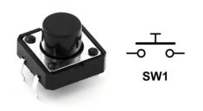
A. Push Button
Tombol pushbutton (tactile) atau tombol push on, terdiri atas 2 jenis yaitu jenis NO(Normally Open) dan NC (Normally Close) .
Pada jenis NO, ketika tombol ini ditekan, maka jalur akan tertutup (ON), ketika dilepas jalur akan kembali terbuka (OFF).
Pada jenis NC (Normally Close), ketika kondisi normal (sebelum ditekan), kaki terminal dalam keadaan terturup / tersambung (Close), tapi ketika ditekan, kaki terminalnya terbuka (tidak tersambung).
Dalam contoh, akan digunakan jenis pushbutton NO seperti yang ditunjukkan pada gambar di bawah ini:

Slide 4
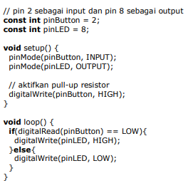
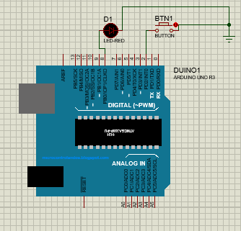
Contoh penggunaan push button. Perhatikan rangkaian dan program berikut :

Slide 5
Awalnya LED akan padam. ketika kita menekan tombol pushbutton, LED akan menyala. LED akan kembali padam ketika tekanan tombol dilepas.
Jika sebuah pin diset sebagai INPUT, maka mikrokontroller akan mengambil data dari pin tersebut. Jika sebuah pin diset sebagai OUTPUT, maka mikrokontroller akan menuliskan data pada pin tersebut. dalam hal ini, mikrokontroller akan mengambil data yang dari pushbutton.
Pada rangkaian, pinButton (pin 8) dihubungkan ke GND, artinya, ketika pushbutton ditekan maka pinButton (pin 8) akan menjadi 0 (LOW).
Fungsi utama dari saklar (dalam hal ini adalah pushbutton) adalah mengubah nilai yang awalnya LOW menjadi HIGH, atau sebaliknya. Oleh karena itu, karena ketika pushbutton ditekan akan bernilai LOW (ke GND), maka awalnya harus kita set menjadi HIGH.

Slide 6
B. Potensiometer
Untuk percobaan ‘mengontrol kecerahan LED’, kita dapat menggunakan potensiometer 50k ohm jenis trimmer. Dapat juga mencoba dengan menggunakan potensiometer putar.
Kelebihan menggunakan potensiometer yaitu lebih mudah karena hanya butuh satu alat untuk membuat LED lebih redup atau lebih terang.

Slide 7
Mengontrol Tingkat Kecerahan LED dengan push button
Pada contoh berikut, akan ditampilkan contoh program untuk mengatur kecerahan LED menggunakan dua buah pushbutton dengan ketentuan : pushbutton yang pertama untuk menaikkan kecerahan LED hingga paling terang, sedangkan pushbutton yang kedua untuk menurunkan kecerahan LED hingga LED padam. Contoh ini menggunakan konsep PWM.
Sebagian kaki / pin Arduino dapat men-support PWM, kaki yang support PWM ditandai dengan adanya tanda tilde (~) di depan angka pinnya, seperti 3, 5, 6, dan seterusnya.
Frekuensi yang digunakan dalam Arduino untuk PWM adalah 500Hz (500 siklus dalam 1 detik). Jadi, Arduino bisa menghidup-matikan LED sebanyak 500 kali dalam 1 detik.

Slide 8
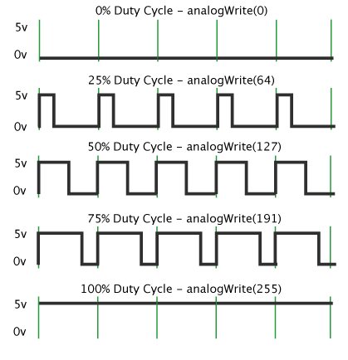
Untuk menggunakan PWM, kita bisa menggunakan fungsi analogWrite(). Nilai yang bisa dimasukkan pada fungsi tersebut yaitu antara 0 hingga 255.
Nilai 0 berarti pulsa yang diberikan untuk setiap siklus selalu 0 volt, sedangkan nilai 255 berarti pulsa yang diberikan selalu bernilai 5 volt.
Jika kita memberikan nilai 127 (kita anggap setengah dari 0 hingga 255, atau 50% dari 255), maka setengah siklus akan bernilai 5 volt, dan setengah siklus lagi akan bernilai 0 volt.

Slide 9
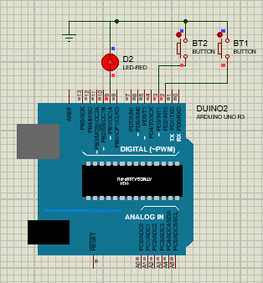
Perhatikan rangkaian berikut :

Slide 10
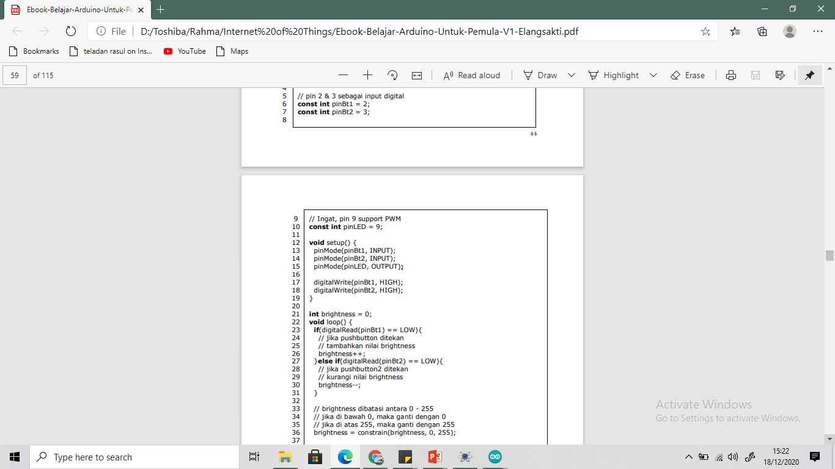
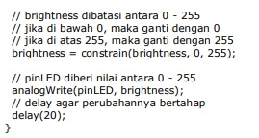
Perhatikan program berikut :

Slide 11
Fungsi constrain() digunakan untuk menjaga agar nilai tetap pada range yang ditentukan. Pada kasus ini, range yang ditentukan adalah antara 0 – 255. Misal nilai brightness lebih kecil dari 0, maka akan dirubah 46 menjadi 0, tapi jika nilai brightness lebih besar dari 255, maka akan dirubah menjadi 255.
Fungsi analogWrite() digunakan untuk memberikan data PWM atau data analog. analogWrite() bisa menuliskan data dengan selang antara 0v hingga +5v pada pin INPUT. Berbeda dengan digitalWrite() yang hanya bisa menuliskan HIGH atau LOW, atau +5v atau 0v saja.
delay(20) berfungsi untuk mengatur durasi perubahan intensitas cahaya LED. Jika delay(20) kita hilangkan, maka LED akan langsung hidup atau langsung mati ketika tombol ditekan.

Slide 12
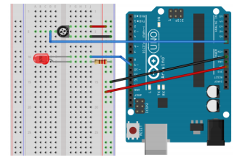
Mengontrol Tingkat Kecerahan LED dengan trimmer
siapkan LED, resistor, dan potensiometer. Anda juga bisa menggunakan trimmer.
1. Sambungkan kaki positif LED ke pin 9 pada board Arduino, pin tersebut support PWM
2. Kaki negatif LED disambungkan dengan resistor ke GND
3. Kedua ujung kaki trimmer yang satu sisi (sisi kanan) masingmasing disambungkan ke +5v dan GND. Jika Anda menggunakan potensiometer putar, yang disambungkan ke +5v dan GND adalah pin yang paling pinggi. 4. Pin yang satu (di sebelah kiri) disambungkan ke A0 pada board Arduino. Jika Anda menggunakan potensiometer putar,yang disambungkan ke A0 adalah pin yang tengah pada potensiometer.

Slide 13
Pada Arduino terdapat 3 kelompok pin dengan fungsi yang berbeda, yaitu:
1. Pin digital (pin 0 - 13)
2. Pin digital yang support PWM (ditandai dengan tilde “~”, yaitu pin 3, 5, 6, 9, 10, 11)
3. Pin Analog (A0 – A5)
Pin Analog, berarti pin tersebut bisa ditulis mempunyai tegangan antara 0 – 5 volt dengan step kenaikan sebanyak 1024. Artinya angka 0 – 1023 akan dikonversi menjadi 0 – 5 volt pada pin tersebut. 0 berarti 0 volt, 1023 berarti 5 volt.

Slide 14
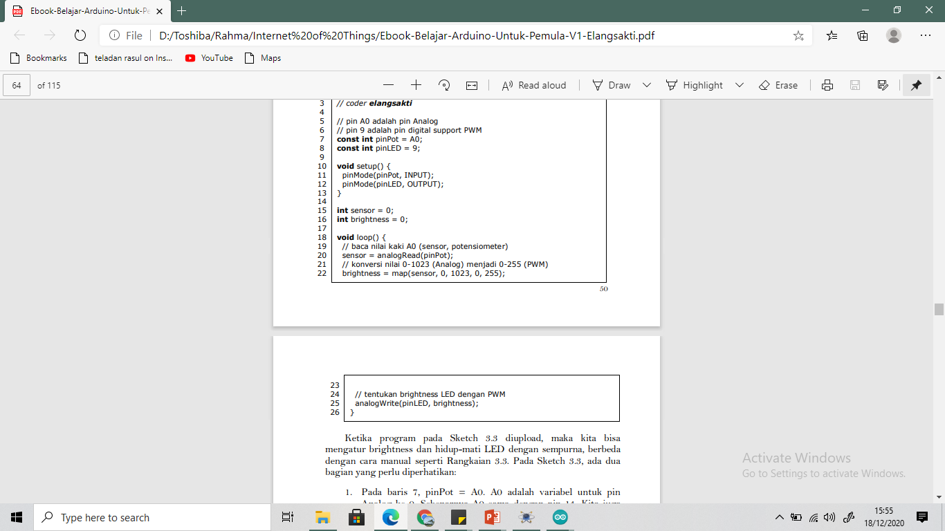
Perhatikan program berikut :

Slide 15
fungsi map() digunakan untuk memetakan suatu nilai dari range tertentu ke range yang lain. Berikut adalah parameter dalam fungsi map() :
map(value, from_min, from_max, to_min, to_max);
Pada program di atas, fungsi map berfungsi untuk mengubah nilai sensor yang awalnya ada pada range 0-1024 menjadi nilai dengan range 0-255.

Slide 16
Referensi
Hari Santoso, “Panduan Praktis Arduino untuk Pemula”, Elang Sakti, 2016
arduino.cc

